Slide 1
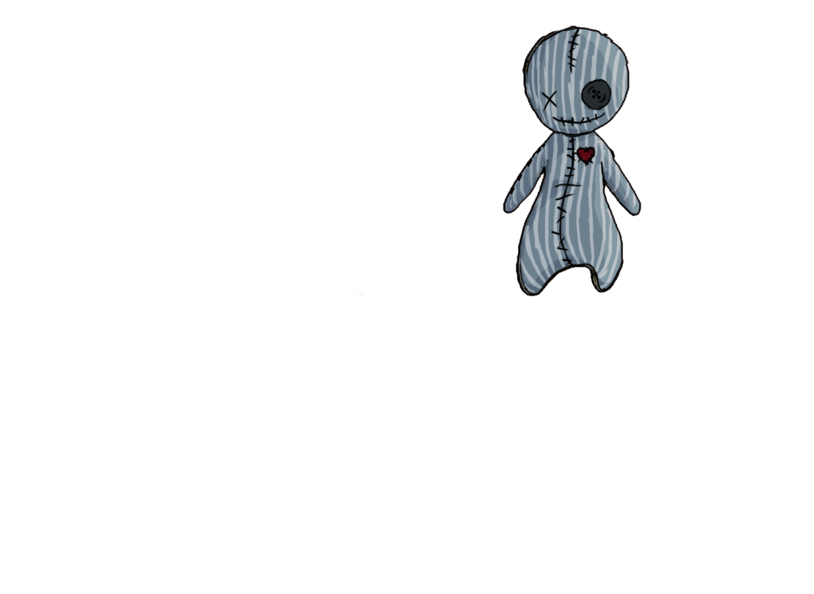









Doll 13
Notes:
Hello and welcome to our Goldmaster presentation of „Doll 13“.

Slide 2

Table of Contents
Review
Team Rex
Gate 3 Promises vs. Present
Let’s Play!
Notes:
Die heutige Praesentation wird kurz und knackig, damit ihr euch moeglichst schnell einen direkten Eindruck vom Spiel selbst machen koennt. Kurz zum Ablauf: Zuerst werde ich euch ein kurzes Review zum Spiel und unserer Vision davon geben und anschliessend werde ich die Ziele, die sich unser Team beim letzten Gate gesetzt hat, und unseren tatsaechlichen Stand heute durchgehen. Danach praesentiere ich euch die neuen Ziele, die wir uns bis zum Goldmaster gesetzt haben und dann geht es auch schon weiter zum Spiel selbst. Kommen wir gleich zum Review. ☺

Slide 3
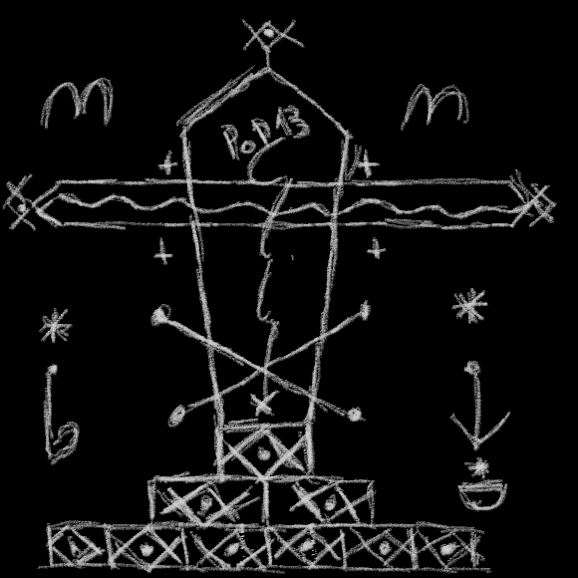
Review
Vision: Doll 13 is a 3D puzzle-adventure for lovers of the occult with minimized stealth-elements.
Game Type: 3D Platformer
Game Mode: Singleplayer
Genre: Supernatural Adventure
Platform: PC
Engine: Unity
Notes:
Doll 13 ist ein 3D puzzle-adventure mit stealth-elementen fuer Freunde des Okkulten. Es ist ein Singelplayerspiel fuer den PC in dem der Spieler eine kleine Voodoo-Puppe steuert, welche im Keller einer Geheimbasis zum Leben erwacht ist und nun versucht daraus zu fliehen. Das Ganze spielt in den 1950ern und wir versuchen das Spiel bis zum Goldmaster so zu gestalten, dass der Spieler mit Hilfe von Storytelling-Elementen im Spiel die Hintergrundgeschichte dazu nachvollziehen bzw. Aufdecken kann.
Nun zu den Zielen die wir uns bis heute gesetzt hatten.

Slide 4
Team Rex
Producer:
Sonja Köck
Programmer:
Artjom Schmitke
Game Designer:
Tobias Schuster

Slide 5
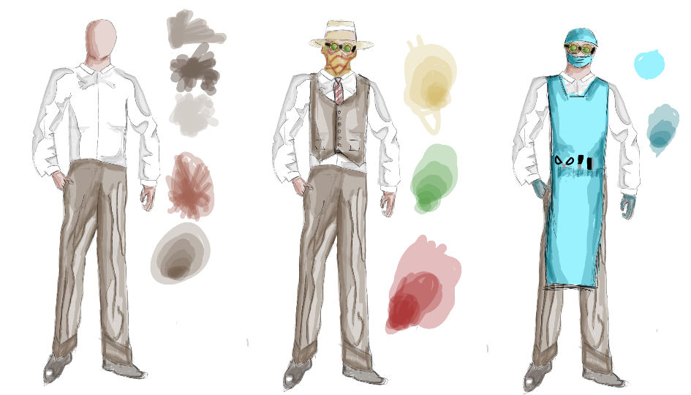

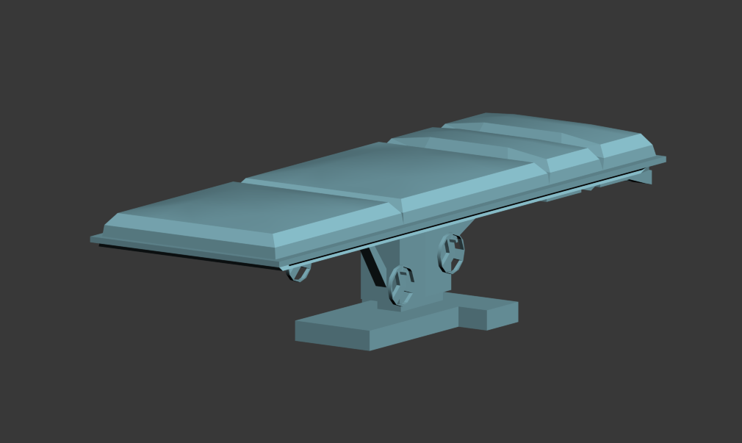
Team Rex
Artists:
Levin Lang
Michelle Mohn
Jesse Haines
Michelle Gaußmann
Marlou Nolting

Slide 6
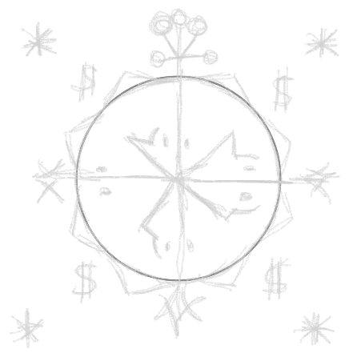

Gate 3
Promise:
Present:
Tutorial
Menu
Polished Game

Slide 7


Let’s play!

